Slide 1
CSS3

Slide 2
講師介紹
江舜智
個人首頁
http://www.wingzero.tw/
國立臺北教育大學玩具與遊戲設計研究所碩士
視覺動畫師
資策會工程師
制服地圖校長兼撞鐘
http://uniform.wingzero.tw/

Slide 3
得獎
PTT 進站繪圖比賽首獎
大學時代學校社團網站設計比賽 第一名 第三名
Nokia widget 設計比賽首獎
金企鵝獎首獎
Android UI 設計比賽 特別獎
Computex Best Choice

Slide 4
IDE
Dreamweaver
Sublime
https://www.sublimetext.com/
Phpstorm
https://www.jetbrains.com/phpstorm/

Slide 5
安裝 plugins
1. 先按commend(ctrl)+shift+p(叫出Package Control) > 輸入install > 按Enter
2. 接著輸入你要安裝的plugin名稱 > Enter >下面狀態列會顯示安裝成功

Slide 6
Plugins
Emmet

Slide 7
大綱
CSS3 功能
RWD(響應式網站)
UI Framework(Bootstrap)

Slide 8
瀏覽器支援狀況
查詢
http://www.w3schools.com/cssref/css3_browsersupport.asp

Slide 9
border-radius
border-radius
基本用法 border-raidus: 50px;
各別給值 border-radius: 10px 20px 30px 40px;
三個值
兩個值
分數值 border-radius: 10px/40px;
百分比 border-radius: 50%;

Slide 10
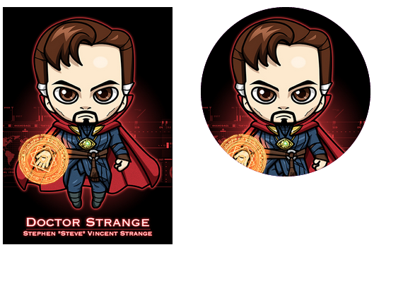
圓角與底圖
<figure class=“corner”>
<img src=“pic.jpg”>
</figure>

Slide 11
Shadows
分為 text-shadow 跟 box-shadow

Slide 12
box-shadow
box-shadow
基本用法 box-shadow: 10px 10px 10px #000;
第一個值為水平偏移
第二個值為垂直偏移
第三個值為模糊程度
第四個值為顏色
把顏色打敘述及 rgba 效果
加上 :hover 效果

Slide 13
box-shadow
完整參數
h-shadow
v-shadow
blur
spread
color
Inset

Slide 14
box-shadow
多重 shadow: 用 , 分開
box-shadow: 0 4px 8px rgba(0, 0, 0, 0.5), 0 6px 20px rgba(255, 0, 0, 0.2);
寫越後面的會被蓋在越下面

Slide 15
box-shadow
內部陰影 inset
box-shadow: 0 0 20px 4px red inset;
試試多重陰影

Slide 16
text-shadow
text-shadow
基本用法: text-shadow: 2px 3px 5px gray;
第一個值為水平偏移
第二個值為垂直偏移
第三個值為模糊程度
第四個值為顏色
測試 :hover, :active 效果

Slide 17

text-shadow
多重 shadow，一樣用, 分開
例: text-shadow: 0 0 2px red, 0 0 5px purple;

Slide 18
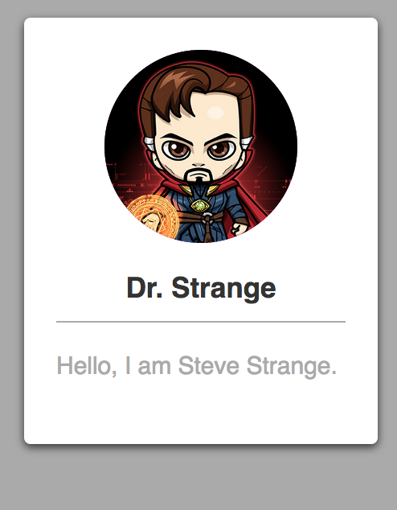
Ex1: 卡片

Slide 19
border-image
border-image: 邊框圖片
基本用法:
border: 20px solid transparent;
border-image: url(border-image.png) 20 round;
數字代表在圖片何處切割，可以用數字或百分比
文字代表重複方式，可用repeat, round 及 stretch
repeat 為重複, round 為圖形重複, stretch 為圖形延展

Slide 20
border-image
完整參數
border-image
border-image-source: 圖片位置
border-image-slice: 切割位置
border-image-width: 圖片寬度(有單位(px)為指定尺寸，沒單位為倍率)
border-image-outset: 圖片偏移
border-image-repeat: 圖片重複(repeat, round, stretch)

Slide 21
background-image
background-image
基本用法:
background-image: url(images/jk.png), url(images/map.png);background-position: center top, center center;background-repeat: no-repeat, repeat;
合併:background: url(images/jk.png) center top no-repeat, url(images/map.png) center center repeat;

Slide 22
background-size
background-size: 設定背景圖片大小
基本用法:
background-size: 300px 300px;
數值為指定圖片寬高，若要固定尺寸可以使用 auto，如: 300px auto;
指定複數背景: background: url(images/jk.png) center center no-repeat, url(images/map.png) center center repeat;background-size: auto 120px, auto;
contain: 最長邊填滿
cover: 最短邊填滿

Slide 23
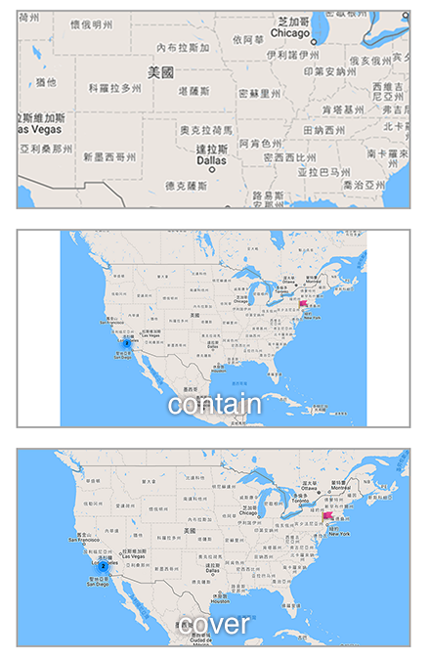
background-size
預設
contain
cover

Slide 24
background-size
全畫面背景
background: url(bg.jpg) no-repeat center fixed; background-size: cover;

Slide 25
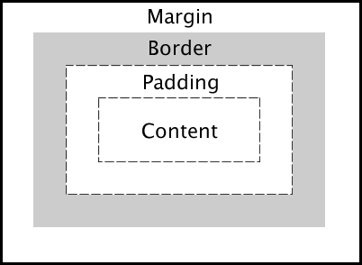
background-origin
background-origin: 設定圖片位置
border-box: 從左上角邊框開始填滿
padding-box(預設)
content-box: 從左上角 box-model 內容開始填滿
css box model

Slide 26

background-origin
padding-box
border-box
content-box

Slide 27
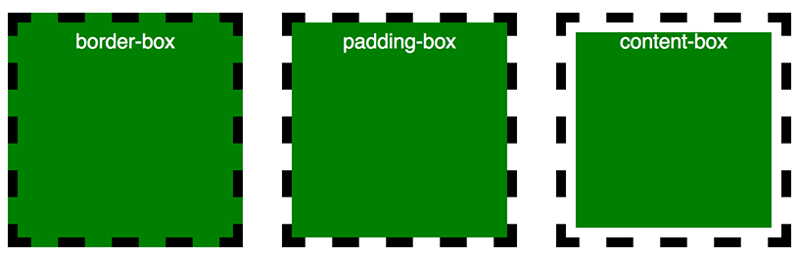
background-clip
background-clip: 設定背景範圍
border-box(預設)
padding-box
content-box

Slide 28
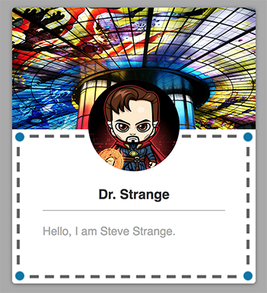
Ex 2

Slide 29
color
可以使用 RGBA, HSL 或 HSLA 等顏色表示方式
RGBA: rgba(255,255,255,0.5)
HSL:
H為顏色，範圍0~260，0及360為紅色，120為黃色，240為藍色
S為彩度，範圍0~100
L為亮度，範圍0~100
例 hsl(240, 100%, 20%)
HSLA: 多了透明度
加 :hover 及 :active 效果

Slide 30
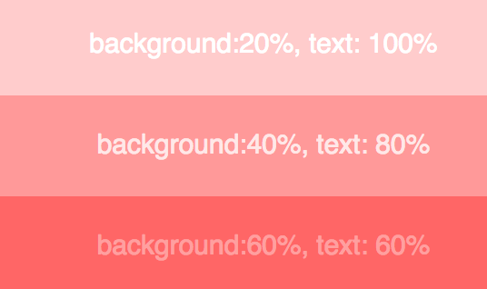
color(rgba)

Slide 31
color(hsl)

Slide 32
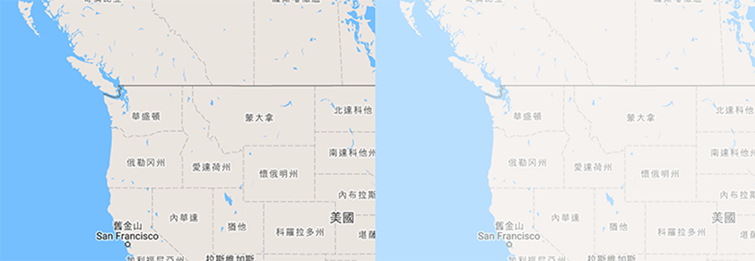
opacity
opacity: 設定透明度
範圍 0~1
opacity: 1
opacity: 0.5

Slide 33
gradient
基本用法
background: linear-gradient(direction, color-stop1, color-stop2, ...);
例: background: linear-gradient(red, purple);
加方向(注意方向敘述)
background: -webkit-linear-gradient(right, red , purple);
background: -o-linear-gradient(right, red, purple);
background: -moz-linear-gradient(right, red, purple);
background: linear-gradient(to left, red , purple);

Slide 34
gradient
使用角度
background: -webkit-linear-gradient(120deg, red, blue);
background: -o-linear-gradient(120deg, red, blue);
background: -moz-linear-gradient(120deg, red, blue);
background: linear-gradient(120deg, red, blue);

Slide 35


gradient
多顏色
background: linear-gradient(to right, red, orange, yellow, green, blue, purple);
顏色位置
background: linear-gradient(to right, red, orange 20%, yellow 30%, green 50%, blue, purple);

Slide 36

gradient
使用透明度
background: linear-gradient(to right, rgba(0,0,255,0), rgba(0,0,255,1));

Slide 37

gradient
重複漸層
background: repeating-linear-gradient(deeppink, orchid 8%, hotpink 16%, deeppink 25%);

Slide 38
gradient
放射狀漸層
background: radial-gradient(direction, color-stop1, color-stop2, ...);
background: -webkit-radial-gradient(red , purple);
background: -o-radial-gradient(red, purple);
background: -moz-radial-gradient(red, purple);
background: radial-gradient(red , purple);
多顏色及位置
background: radial-gradient(deeppink, yellow 25%, hotpink 60%, deeppink 100%);
設定圓形漸層
background: radial-gradient(circle, red, orange 20%, yellow 30%, green 50%, blue, purple);

Slide 39

gradient
設定位置(第一個值為x, 第二個值為 y)
background: -webkit-radial-gradient(80% 80px, red, blue);
background: radial-gradient(at 80% 80px, red , purblueple);

Slide 40
gradient
設定位置
background: radial-gradient(circle at top, red , purple);

Slide 41

gradient
重複漸層
background: repeating-radial-gradient(circle, deeppink, orchid 8%, hotpink 16%, deeppink 25%);

Slide 42
漸層產生器
http://www.colorzilla.com/gradient-editor/
http://www.cssmatic.com/gradient-generator
http://www.cssportal.com/css-gradient-generator/

Slide 43
CSS 繪圖
Daily CSS Images
https://twitter.com/dailycssimages

Slide 44
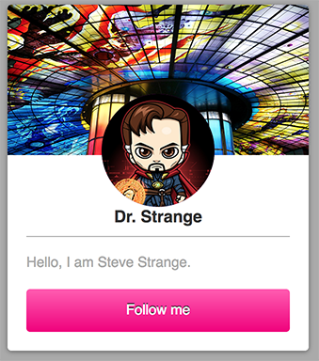
Ex3

Slide 45
Text
text-align-last
text-justify
text-overflow
word-break
word-wrap

Slide 46
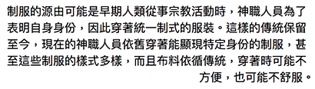
text-align-last
最後一行對齊位置
text-align-last:right;
auto|left|right|center|justify|start|end|initial|inherit

Slide 47
text-justify
auto|inter-word|inter-ideograph|inter-cluster|distribute|kashida|trim|initial|inherit
只有 ie 支援

Slide 48
text-overflow
只有單行有效
clip|ellipsis|string|initial|inherit
多行的話可以如以下寫法
text-overflow:ellipsis;
overflow : hidden;
white-space: nowrap;

Slide 49
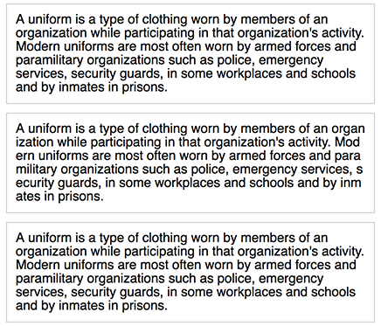
word-break
文字截斷方式
normal|break-all|keep-all|initial|inherit
normal
break-all
keep-all

Slide 50
word-wrap
normal|break-word|initial|inherit
跟 word-break 的差別在於前者是強制截斷字，後者是在文字超過容器寬度才截斷

Slide 51
font
@font-face 使用網路字型
各類字型檔
TTF(TrueType Fonts)
OTF(OpenType Fonts)
WOFF(The Web Open Font Format)
WOFF2
SVG
EOT(Embedded OpenType Format)

Slide 52
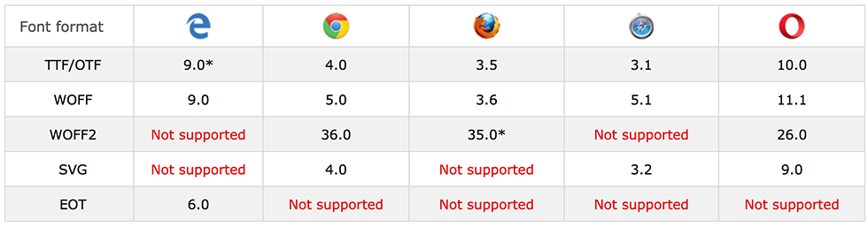
font

Slide 53
font-face
基本運用
src (字型檔位置)
@font-face {
font-family: BALLOONS;
src: url(font/BALLOONS.TTF);
}
div{
font-size: 40px;
font-family: BALLOONS;
}

Slide 54

font-face
多字型(用, 分開)
使用 local 會先找使用者電腦內的字型
@font-face {
font-family: BALLOONS;
src: local(BALLOONS),url(font/BALLOONS.TTF);
}

Slide 55
font-face
其他參數(設定要下載的字型範圍)
font-stretch
normal|condensed|ultra-condensed|extra-condensed|semi|condensed|expanded|semi-expanded|extra-expanded|ultra-expanded
font-style
normal|italic|oblique
font-weight
normal|bold|100~900
unicode-range
https://developer.mozilla.org/en-US/docs/Web/CSS/%40font-face/unicode-range

Slide 56
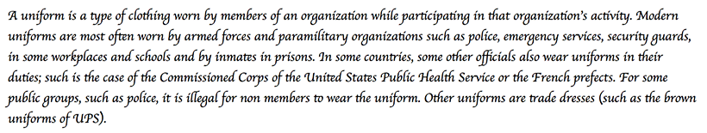
google fonts
https://fonts.google.com/
<link href="https://fonts.googleapis.com/css?family=fontName" rel="stylesheet">
font-family: 'fontName', cursive;

Slide 57
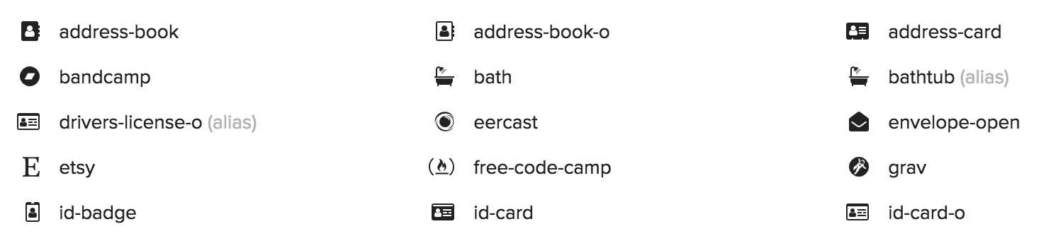
icon font
用 icon 代替字體的方法
Font awesome
http://fontawesome.io/
下載後再引入 css 即可
<link rel="stylesheet" href="css/font-awesome.css">
使用方式
<i class="fa fa-address-book" aria-hidden="true"></i>

Slide 58
其他 icon font
http://fontello.com/
https://icomoon.io/
https://github.com/WordPress/dashicons
http://www.linea.io/
http://themify.me/themify-icons
https://octicons.github.com/
http://streamlineicons.com/free-icons.html
http://themes-pixeden.com/font-demos/7-stroke/index.html

Slide 59
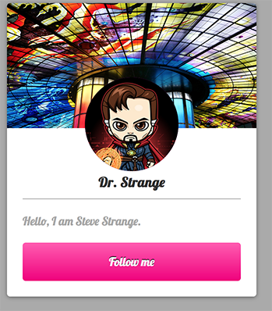
Ex4

Slide 60

Ex4-2
試著用網頁排出類似報紙的版面

Slide 61

Ex4-3 用 icon font 排列列表

Slide 62
CSS3 新增單位
rem:
過去以 em 為單位時，會因為繼承樣式的關係造成要控制尺寸的困難，而使用 rem 則會永遠相對於最初設定的字體大小調整
vh 與 vw:
相對於 viewport 的單位每 1vh(vw)為 1/100 viewport 的高度(寬度)
vmax 與 vmin
根據 viewport 的大小決定 vmax 及 vmin，比如說 viewport 是 768px * 1024 px，則 vmax 為 1vmax 為 1024/100，1 vmin 為 768/100

Slide 63
transform
變形
translateX(), translateY(), translate(x,y)
-ms-transform: translate(30px, 70px);
-webkit-transform: translate(30px, 70px);
transform: translate(30px, 70px);
rotate()
scaleX(), scaleY(), scale(x,y)
skewX(), skewY(), skew(x angle, y angle)
matrix(a,b,c,d,e,f)

Slide 64
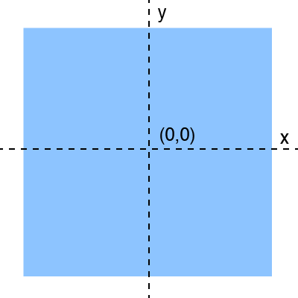
transform
變形中心點

Slide 65
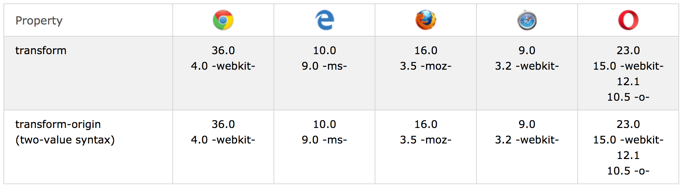
transform
瀏覽器支援

Slide 66
matrix
matrix(a,b,c,d,e,f)
a(scale X)
b(skew Y)
c(skew X)
d(scale Y)
e(move X)
f(move Y)

Slide 67
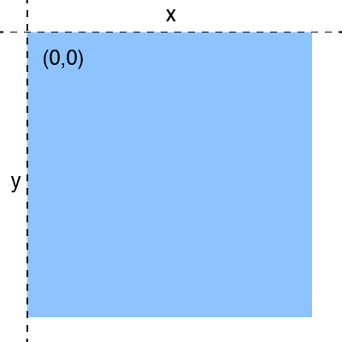
transform-origin
設定變形中間點
從左上角為原點定位
transform-origin: 20px 70px;
也可以使用 n%, left, right, center, top, bottom

Slide 68
transition
漸變
-webkit-transition: width 2s; transition: width 2s;
transition-property: css 屬性
transition-duration: 持續時間
transition-timing-function
linear
ease(default)
ease-in
ease-out
ease-in-out
cubic-bezier(n,n,n,n)
transition-delay: 2s

Slide 69
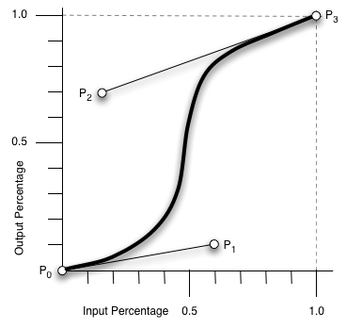
cubic-bezier(n,n,n,n)
cubic-bezier(x1,y1,x2,y2)
簡單講就是第一個控制點的 x, y 座標和第二個控制點的 x, y 座標
可以用線上工具來產生
http://cubic-bezier.com/

Slide 70
transition
合併
-webkit-transition: all 2s ease-in-out .5s;
transition: all 2s ease-in-out .5s;

Slide 71
Ex5

Slide 72
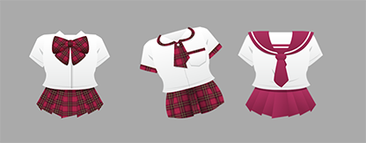
Ex5-2
製作當滑鼠移到衣服上衣服飄動效果

Slide 73
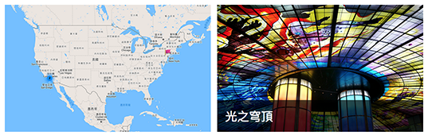
Ex5-3
製作當滑鼠移到圖片上，下方提示滑出的效果

Slide 74
Ex5-4
用css3製作當滑鼠移到進度條上開始跑的進度條動畫

Slide 75
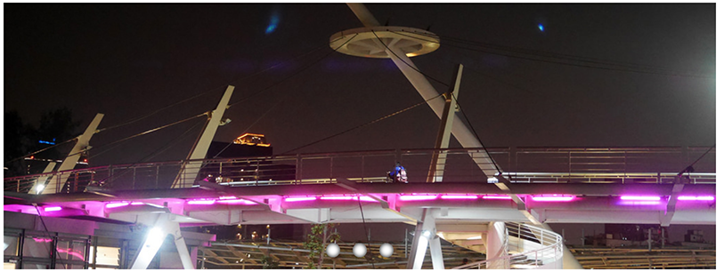
Ex5-5 slider
用 transition 製作 slider 效果

Slide 76
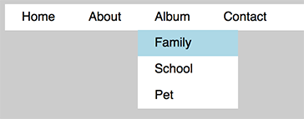
Ex5-6 下滑式選單
用 transition 製作下滑選單效果

Slide 77
transform-3d
translateX(), translateY(), translateZ(), translate3d(x,y,z)
rotateX(), rotateY(), rotateZ(), rotate3d(a,b,c,angel)
scaleX(),scaleY(),scaleZ(),scale3d(x,y,z)
matrix3d(n,n,n,n,n,n,n,n,n,n,n,n,n,n,n,n)

Slide 78
transform-3d
其他設定
transform-origin: 變形中心點
transform-style: 子元素是否3d呈現
perspective: 景深
perspective-origin: 視角原點
backface-visibillity:

Slide 79
transform-3d
Matrix3d 產生器
http://ds-overdesign.com/transform/matrix3d.html

Slide 80
perspective
perspective: 視距
沒有設定就沒有3D空間
值越小3D效果越明顯

Slide 81
perspective-origin
perspective-origin: 視距中心點
x-axis y-axis|initial|inherit
default: 50%

Slide 82
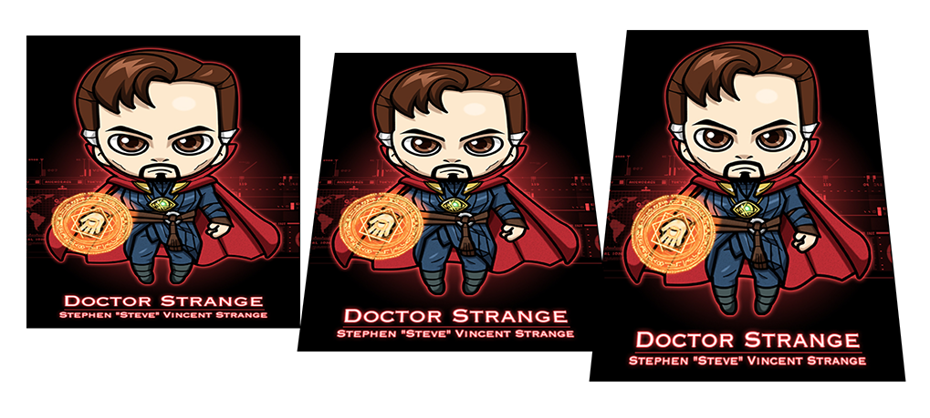
perspective
perspetive:1000px
Perspetive-origin:center top
perspetive:none
perspetive:1000px

Slide 83
transform-style
flat|preserve-3d|initial|inherit
只能設在父元素
預設為 flat，元素在2D空間呈現
設為 preserve-3d則在3D空間呈現

Slide 84
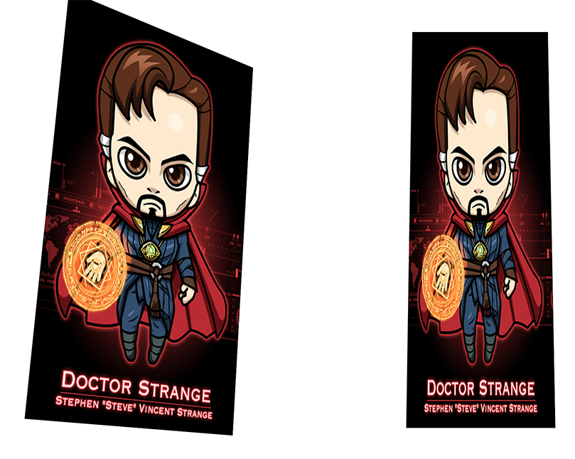
transform-style
preserve-3d
flat

Slide 85
backface-visibility
可見
visible|hidden|initial|inherit
default: visible
設 hidden 翻過來就看不見了

Slide 86

backface-visibillity
visible
hidden

Slide 87


backface-visibility(翻牌)

Slide 88
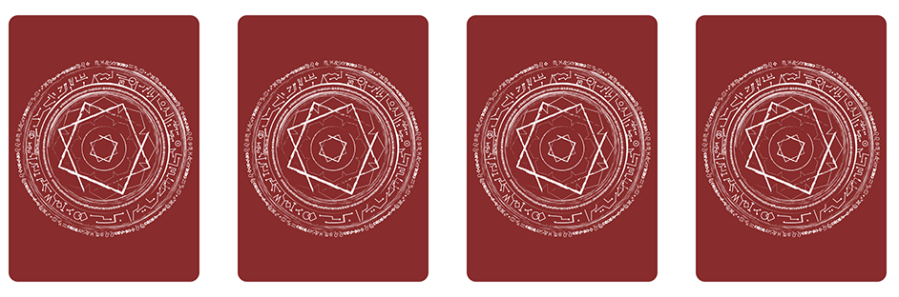
Ex6
製作按滑鼠後翻牌效果

Slide 89
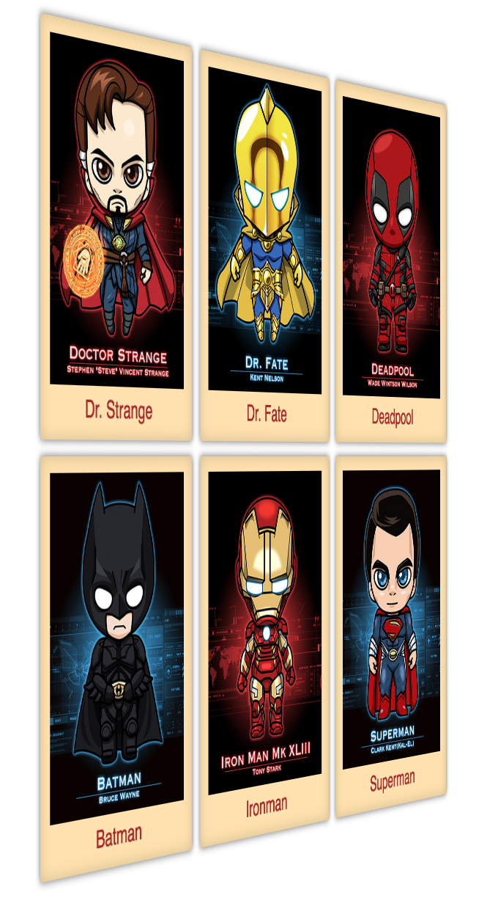
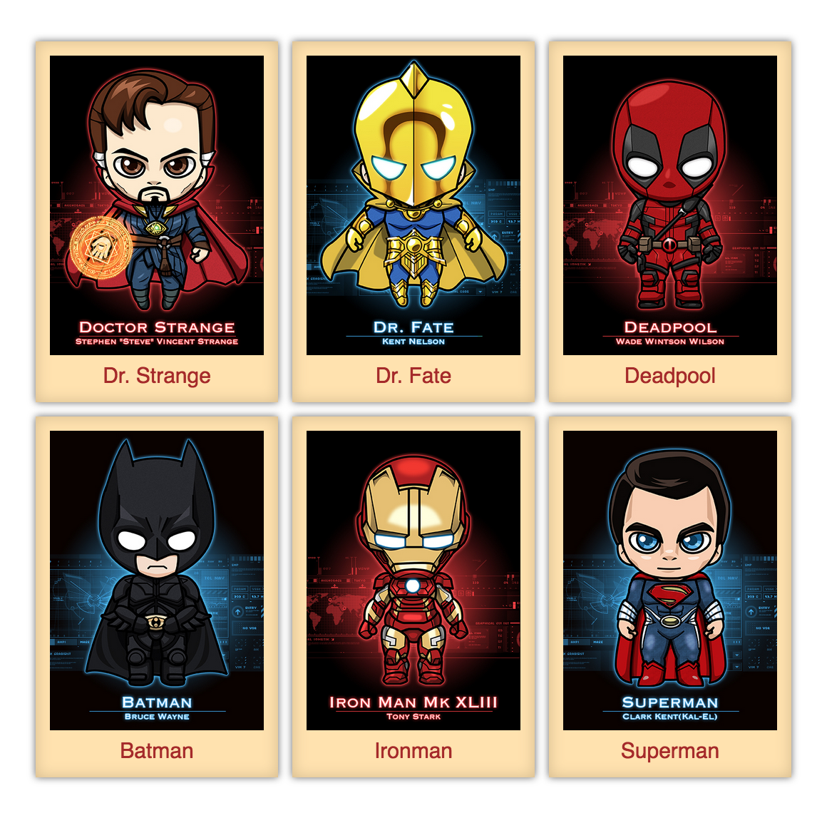
Ex6-2

Slide 90
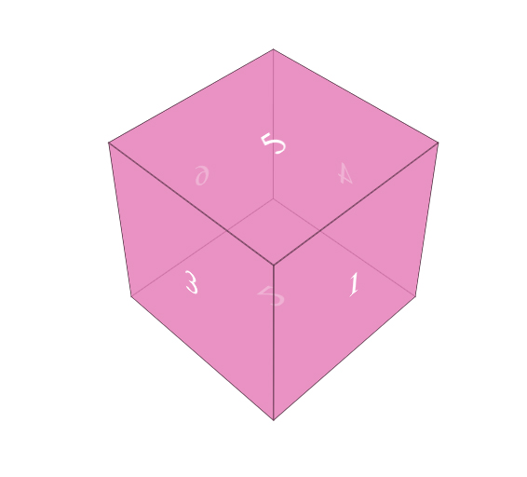
Ex6-3 Cube

Slide 91
Ex6-3 Cube
基本結構
<div class="cube">
<div class="side front">1</div>
<div class="side back">2</div>
<div class="side left">3</div>
<div class="side right">4</div>
<div class="side top">5</div>
<div class="side bottom">6</div>
</div>
每一面翻轉一個角度再往外位移就可以了

Slide 92
animations
@keyframes
類似一般程式的 function
設定時間點與css樣式
@keyframes animation {
from {background: red;}
to {background: blue;}
}
再在要執行的元素上設定動畫
animation-name: animation;
animation-duration: 2s;

Slide 93
animations
使用百分比
@keyframes animation {
0%{background: red;}
50% {background: blue;}
100% {background: red}
}

Slide 94
animations
可用參數
animation
animation-delay: 動畫延遲
animation-direction: 動畫播放方向
animation-duration: 動畫持續時間
animation-fill-mode: 動畫停止時顯示的畫面
animation-iteration-count: 動畫播放次數
animation-name: 選擇動畫
animation-play-state: 動畫狀態
animation-timing-function: 動畫播放

Slide 95
animation-delay
動畫延遲
animation-delay:1s;
default:0

Slide 96
animation-direction
動畫完播放方向
normal|reverse|alternate|alternate-reverse|initial|inherit
default:normal
normal: 從 0%播到100%
reverse: 從 100%播到0%
alternate: 播放兩次以上，奇數次從0%到100%，偶數次從100%到0%
alternate-reverse: 跟 alternate 相反

Slide 97
animation-duration
動畫執行時間
default:0

Slide 98
animation-fill-mode
當動畫停止時顯示的狀態
none|forwards|backwards|both|initial|inherit
forwards: 停在最後的狀態
backwards: 停在最初的狀態
both: 視 animation-direction 決定狀態

Slide 99
animation-iteration-count
動畫執行次數
number|infinite|initial|inherit
default: 0

Slide 100
animation-play-state
動畫狀態
paused|running|initial|inherit

Slide 101
animation-timing-function
動畫播放
linear|ease|ease-in|ease-out|ease-in-out|step-start|step-end|steps(int,start|end)|cubic-bezier(n,n,n,n)|initial|inherit
default: ease
steps: 動畫切割步驟
step-start 相等 steps(1, start)
step-end 相等 steps(1, end)
cubic-bezier: 自訂加速度
http://cubic-bezier.com/

Slide 102
animation
合併
animation: name 5s linear 2s infinite alternate;

Slide 103
一次執行多個動畫
用, 分開
例: name 5s linear, name2 5s ease

Slide 104
產生器
https://daneden.github.io/animate.css/

Slide 105
Ex7
用 animation 做衣服飄動的效果

Slide 106

Ex7-2
用 sprite 作一隻會動的貓，並在移到上面的時候暫停(使用 animation-play-state)

Slide 107
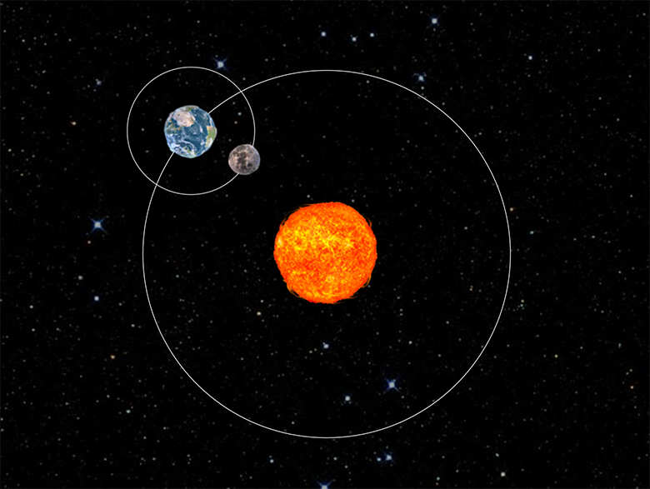
Ex7-3
利用 animation 製作運行軌跡
提示: 使用 position 設定各個星體位置

Slide 108
Ex7-4
用 animation 再做一次進度條動畫

Slide 109
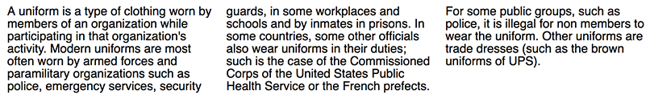
Multiple Columns
-webkit-column-count: 3;
-moz-column-count: 3;
column-count: 3;

Slide 110
Multiple Columns
column-count: number
欄位切割數
column-gap: length|normal|initial|inherit
欄位間距離
column-width: auto|length|initial|inherit
欄位寬度切割

Slide 111
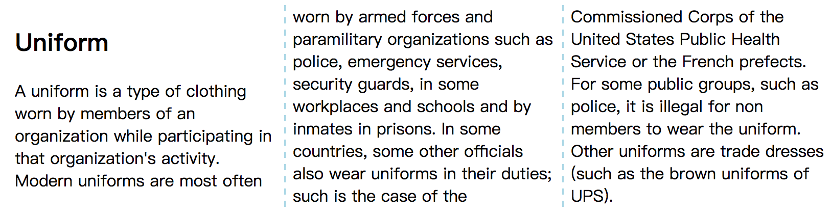
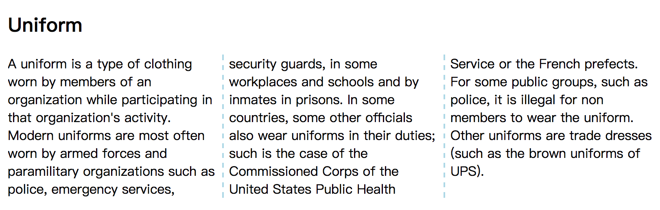
Multiple Columns
column-span: 1|all|initial|inherit
ie 跟 firefox 不支援
default
all

Slide 112

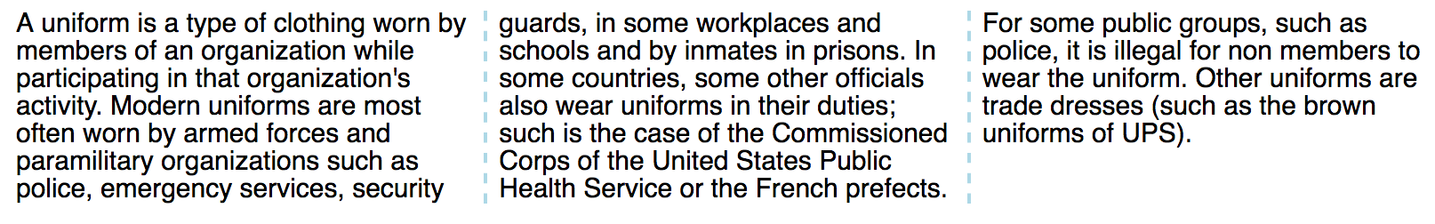
Multiple Columns
column-fill: balance|auto|initial|inherit
內容是否平均分散於區塊內
balance
auto

Slide 113
Multiple Columns
column-rule: column-rule-width column-rule-style column-rule-color|initial|inherit
欄位間邊框設定
column-rule-color: color|initial|inherit
column-rule-style: none|hidden|dotted|dashed|solid|double|groove|ridge|inset|outset|initial|inherit
column-rule-width: auto|length|initial|inherit

Slide 114
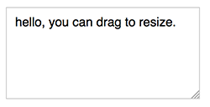
User Interface
resize: 修改元素大小
none|both|horizontal|vertical|initial|inherit

Slide 115
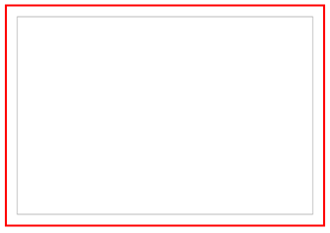
User Interface
outline-offset: 邊框之外的框
outline-offset: length|initial|inherit;
outline: 2px solid red;
outline-offset:10px;

Slide 116
User Interface
box-sizing: 把border跟padding算入 box-model 寬高
content-box|border-box|initial|inherit
default: content-box
border-box: 把 border跟padding計入長寬，不包含 margin

Slide 117
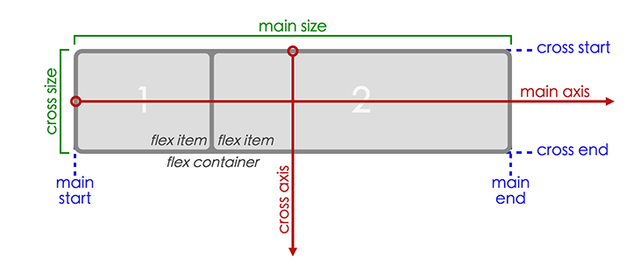
FlexBox
有水平的起點跟終點
有垂直的起點跟終點
有水平軸跟垂直軸
有水平尺寸跟垂直尺寸

Slide 118

FlexBox
display: flex|inline-flex
在 flex 裡面的元素自動會變成 inline-flex
試著增加元素

Slide 119

FlexBox
flex-direction: 排列方向
row|row-reverse|column|column-reverse|initial|inherit
row-reverse: 反轉水平排列方向
column: 垂直靠上排列
column-reverse: 垂直靠下排列

Slide 120
FlexBox
flex: 分配元素
flex-grow flex-shrink flex-basis|auto|initial|inherit
flex-grow: flex-basis 長度小於分配的長度時，會依比例延伸，預設是1，設為0則不會彈性變化
flex-shrink: 剩餘空間不足時，依數字比例壓縮，預設是1，設為0則不會彈性變化
flex-base: 基本寬度，約等同 width，但可以複寫 width
合併寫法: flex: flex-grow｜flex-shrink｜flex-basis;

Slide 121
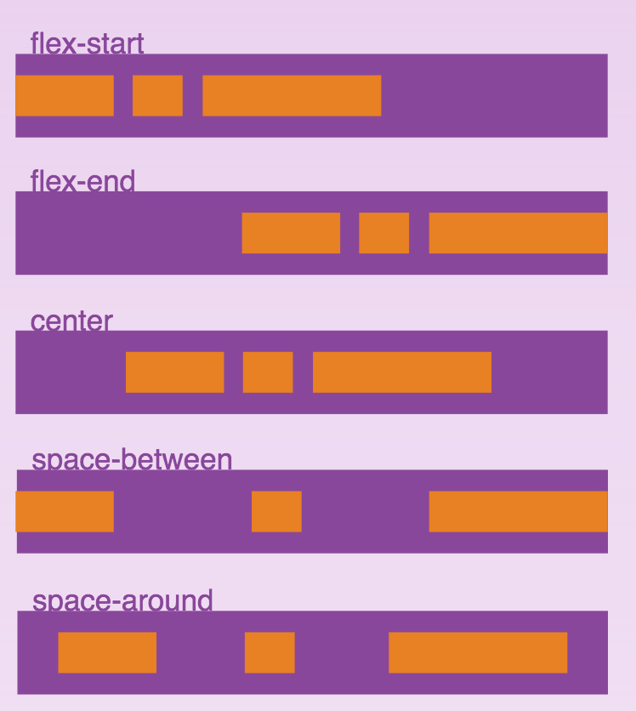
FlexBox
justify-content: 水平對齊位置
flex-start|flex-end|center|space-between|space-around|initial|inherit

Slide 122
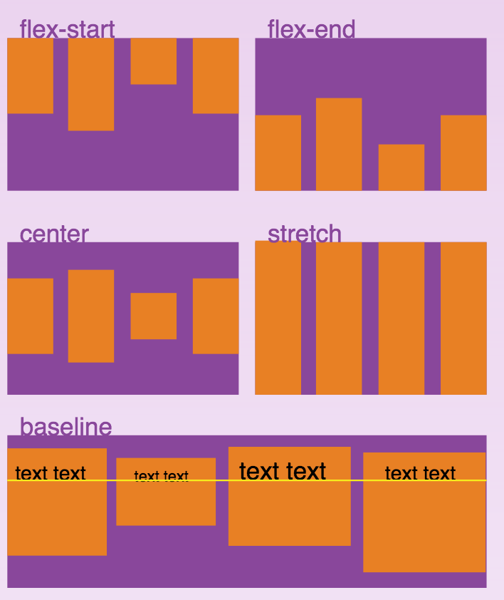
FlexBox
align-items: 垂直對齊空間
stretch|center|flex-start|flex-end|baseline|initial|inherit

Slide 123
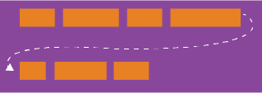
FlexBox
flex-wrap: 換行(預設 flex 是不換行的)
nowrap|wrap|wrap-reverse|initial|inherit
default: nowrap

Slide 124
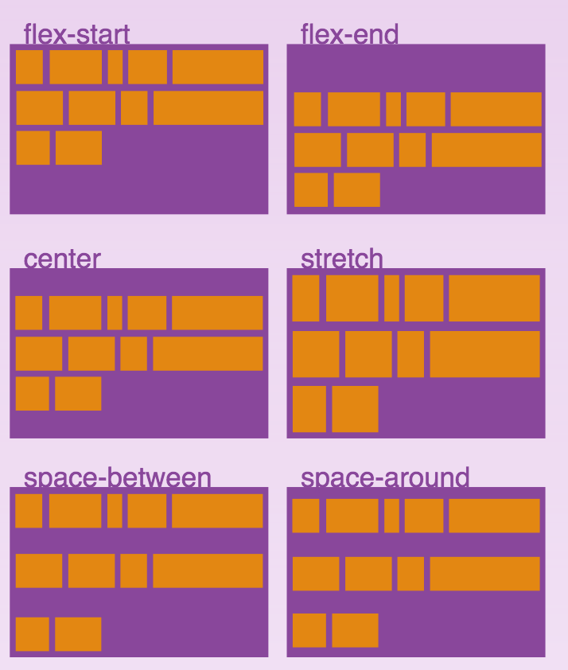
FlexBox
align-content: 垂直對齊(多行元素用)
stretch|center|flex-start|flex-end|space-between|space-around|initial|inherit

Slide 125
FlexBox
flex-flow: 把 flex-direction 跟 flex-wrap 濃縮的寫法
flex-direction flex-wrap|initial|inherit

Slide 126
FlexBox
order: 自訂排序
會跳出原本的排序

Slide 127
FlexBox
align-self: 設定某元素對齊位置
auto|stretch|center|flex-start|flex-end|baseline|initial|inherit

Slide 128
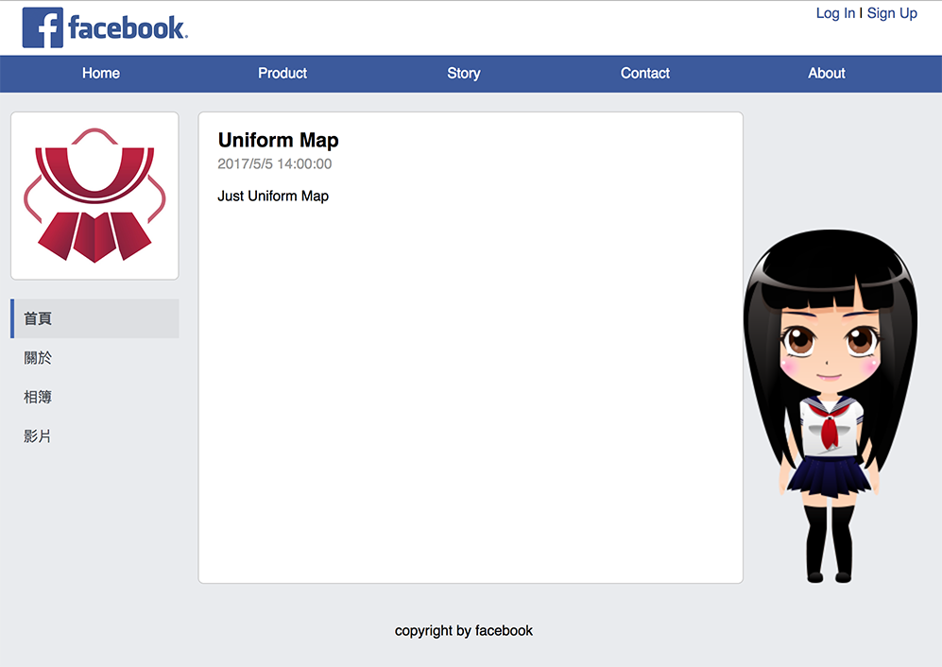
Ex8 用 flexbox 排版

Slide 129

Media Query
讓頁面可以根據裝置跟螢幕尺寸選擇 css 樣式
在多螢幕時代是很重要
RWD(Responsive Web Design)

Slide 130

RWD

Slide 131
Media Query
基本語法
@media not|only [media types] and ([media feature]) { CSS-Code; }
外連
<link rel="stylesheet" media="mediatype and|not|only (expressions)" href="print.css”>
<meta name="viewport" content="width=device-width, initial-scale=1.0; " />

Slide 132
Media Query
media types: all | print | screen | speech

Slide 133
Media Query
Media features
aspect-ratio: 畫面比例
color
color-index
device-aspect-ratio
device-height
device-width
grid: 用在類似終端機的介面
height

Slide 134
Media Query
Media features
monochrome: 用在灰階裝置
orientation: landscape or portrait
resolution: dpi or dpcm
scan: 用在 tv
width

Slide 135
Media Query
@media screen and (min-width: 1024px){
.wrapper{
width: 960px;
}
}

Slide 136
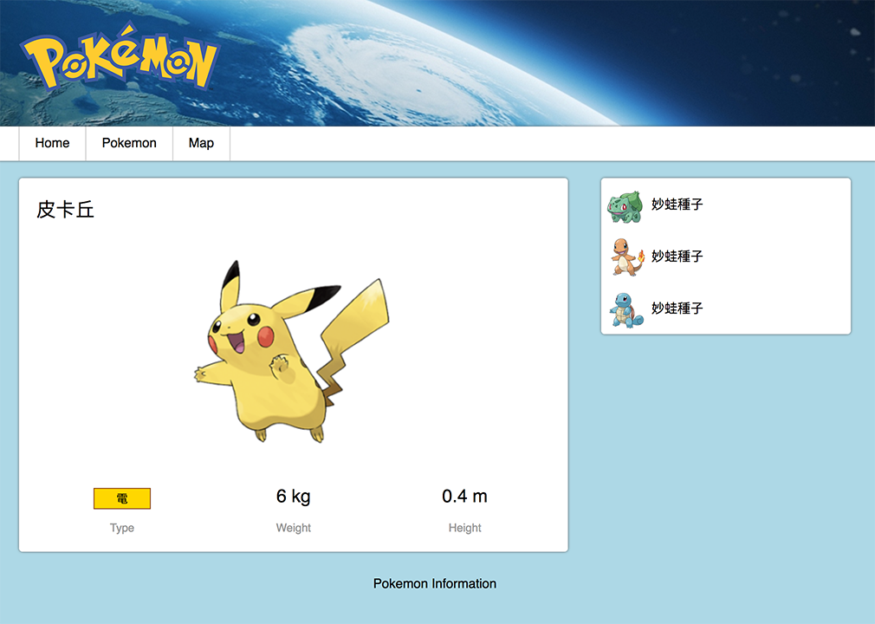
Ex9 建置 RWD 網站

